Slide 1

“Ciencia y Tecnología al Servicio del País”

Slide 2
24-1
FACULTAD DE INGENIERÍA ECONÓMICA, ESTADÍSTICA Y CIENCIAS SOCIALES
Curso: Demografía (FSM62A)
Docente: Rubén Durand Pardo
VI ciclo académico

Slide 3

Clase 3: Estado de la población (1)
Resultados de aprendizaje:
Definir los términos referidos a la medición demográfica.
Describir el tamaño y composición de la población
Contenido:
La medición demográfica.
Áreas de la demografía.
Tamaño y composición por edad.

Slide 4
Medición demográfica
Medición de las características de la población: son medidas estadísticas.
Medidas:
Directas
Sintéticas.
Permiten:
Comparar poblaciones o subpoblaciones en un momento dado.
Comparar una población en distintos momentos .

Slide 5
Medidas:
Distribución relativa (%).
Razón.
Proporción.
Tasa demográfica: cociente entre el número de sucesos o hechos vitales que han ocurrido, durante un periodo determinado de tiempo, y la población entre la cual ocurren tales hechos.
Las tasas demográficas:
Ventajas:
Fáciles de calcular.
Poca información.
Permite establecer comparaciones.
Referencia anual.
Calidad del denominador.
Las tasas pueden ser brutas o específicas.

Slide 6
Las probabilidades:
Como medida de la ocurrencia de los hechos o sucesos. En la práctica el cálculo de probabilidades se deriva de las tablas demográficas y consiste en un cociente entre el número de hechos o sucesos que se espera ocurran durante un periodo y la población al inicio de dicho periodo. Es decir, la probabilidad establece el riesgo de que ocurran tales hechos entre la población.
El concepto de tasa es distinto al concepto de probabilidad, aún cuando ambos se calculen de manera muy similar. En la tasa se establece la relación entre los hechos y la población media del periodo; en la probabilidad la relación se efectúa entre los hechos y la población al inicio del periodo.

Slide 7
Interpretación:
Nivel.
Tendencia.
Cambio

Slide 8
Estado de la población
Conjunto de características que presenta la población en un determinado momento del tiempo, generalmente un año calendario.
Dimensiones:
Tamaño.
Composición.
Distribución.

Slide 9
Tamaño de la población
Es el número de habitantes en un territorio definido, en un momento dado.
Es una abstracción, ya que la población está en continuo cambio.

Slide 10
Tamaño
POBLACIÓN TOTAL, CRECIMIENTO INTERCENSAL, ANUAL Y TASA DE CRECIMIENTO PROMEDIO ANUAL, 1940, 1961, 1972, 1981, 1993, 2005, 2007 Y 2017
Año |  | Total | Incremento Intercensal |  | Incremento Anual | Tasa de Crecimiento Promedio Anual
1940 |  | 7,023,111
 |  |  | 3,397,246 |  | 161,774 | 1.9
1961 |  | 10,420,357
 |  |  | 3,701,207 |  | 336,473 | 2.8
1972 |  | 14,121,564
 |  |  | 3,640,667 |  | 404,519 | 2.6
1981 |  | 17,762,231
 |  |  | 4,877,212 |  | 406,434 | 2.0
1993 |  | 22,639,443
 |  |  | 4,579,821 |  | 381,652 | 1.5
2005 | a/ | 27,219,264
 |  |  | 1,001,500 |  | 500,750 | 1.6
2007 |  | 28,220,764
 |  |  | 3,016,621 |  | 301,662 | 1.0
2017 |  | 31,237,385
a/ Censo de Derecho o De Jure. Se recopiló información de la población en su lugar de residencia.
Fuente: Instituto Nacional de Estadística e Informática (INEI) - Censos Nacionales de Población y Vivienda, 1940, 1961, 1972, 1981, 1993, 2005, 2007 y 2017.

Slide 11
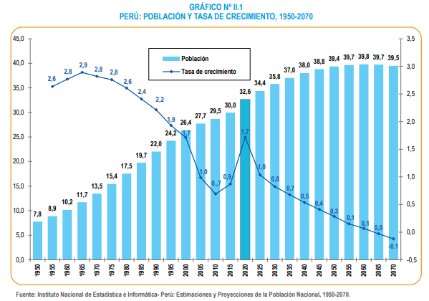

Slide 12
Composición
Se denomina composición o estructura de población, al conjunto de subpoblaciones que conforman una población.
La composición básica de la población es que aquella en la cual las subpoblaciones determinan la ocurrencia de hechos vitales especialmente el nacimiento y la defunción. Esta composición básica tiene que ver con el sexo y la edad.
Pero además se pueden establecer estructuras de acuerdo a distintas características que tienen una menor determinación sobre el crecimiento de la población; pero sirven para comprender la dinámica de la población según la economía, la sociedad, etc.

Slide 13
Categoría | Características
Biológica | Sexo Edad
Social | Grupo étnico Estado conyugal Religión Asistencia escolar Nivel de instrucción Alfabetismo Lugar de nacimiento Lengua materna Estrato social
Económicas | Ocupación principal Categoría ocupacional Rama de ocupación Ingreso familiar Horas trabajadas por semana Número de semanas trabajas en el año
Otras | Enfermó o tuvo accidente Consultó o no consultó por la enfermedad o accidente

Slide 14
Composición por sexo
El sexo tiene que ver con las características del dimorfismo sexual en la especia humana. En toda población humana, ambos sexos representan similar porcentaje (50 por ciento aproximadamente).
Medidas:
Razón de masculinidad.
Distribución porcentual
Composición por edad
Diversas agregaciones:
Edades simples.
Edades quinquenales.
Grandes grupos de edad.

Slide 15
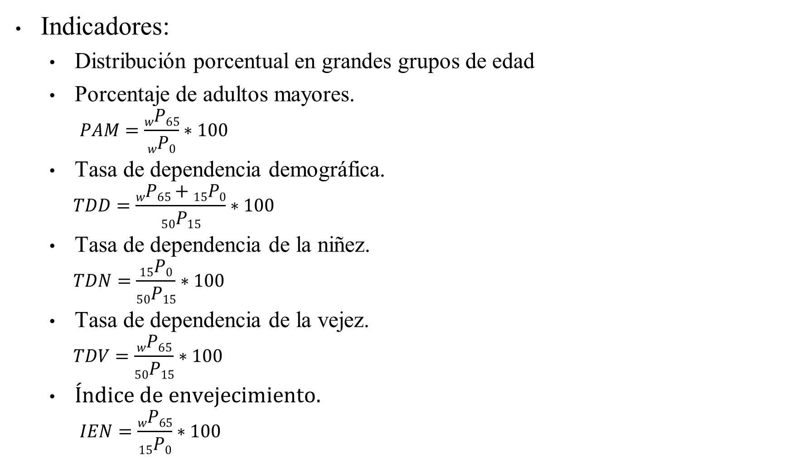
Indicadores:
Distribución porcentual en grandes grupos de edad
Porcentaje de adultos mayores.
$$PAM=\frac{wP65}{wP0}∗100$$
Tasa de dependencia demográfica.
$$TDD=\frac{wP65+15P0}{50P15}∗100$$
Tasa de dependencia de la niñez.
$$TDN=\frac{15P0}{50P15}∗100$$
Tasa de dependencia de la vejez.
$$TDV=\frac{wP65}{50P15}∗100$$
Índice de envejecimiento.
$$IEN=\frac{wP65}{15P0}∗100$$

Slide 16
Pirámide de edades:
Estructura de la población. A continuación se presenta la pirámide de edades del 2017.
Representa gráficamente la superposición de las cohortes en un momento dado de la población.
Tipos de pirámide:
Expansiva.
Constrictiva.
Estacionaria.

Slide 17
Edad en grupos quinquenales | Población |  |  | Porcentaje
 | Hombre | Mujer | Total | Hombre | Mujer
De 0 a 4 años | 1 269 889 | 1 224 411 | 2 494 300 | 4.32 | 4.17
De 5 a 9 años | 1 344 405 | 1 301 919 | 2 646 324 | 4.58 | 4.43
De 10 a 14 años | 1 324 118 | 1 289 309 | 2 613 427 | 4.51 | 4.39
De 15 a 19 años | 1 217 519 | 1 204 959 | 2 422 478 | 4.14 | 4.10
De 20 a 24 años | 1 232 042 | 1 276 694 | 2 508 736 | 4.19 | 4.35
De 25 a 29 años | 1 159 949 | 1 226 371 | 2 386 320 | 3.95 | 4.17
De 30 a 34 años | 1 096 153 | 1 160 949 | 2 257 102 | 3.73 | 3.95
De 35 a 39 años | 1 032 733 | 1 089 942 | 2 122 675 | 3.51 | 3.71
De 40 a 44 años | 948 082 | 1 004 579 | 1 952 661 | 3.23 | 3.42
De 45 a 49 años | 825 424 | 882 293 | 1 707 717 | 2.81 | 3.00
De 50 a 54 años | 726 124 | 777 101 | 1 503 225 | 2.47 | 2.64
De 55 a 59 años | 615 604 | 653 739 | 1 269 343 | 2.10 | 2.22
De 60 a 64 años | 499 454 | 539 051 | 1 038 505 | 1.70 | 1.83
De 65 a 69 años | 389 580 | 418 322 | 807 902 | 1.33 | 1.42
De 70 a 74 años | 301 536 | 322 976 | 624 512 | 1.03 | 1.10
De 75 a 79 años | 214 771 | 238 783 | 453 554 | 0.73 | 0.81
De 80 a 84 años | 142 452 | 168 673 | 311 125 | 0.48 | 0.57
De 85 a 89 años | 75 801 | 97 666 | 173 467 | 0.26 | 0.33
De 90 a 94 años | 27 189 | 39 348 | 66 537 | 0.09 | 0.13
De 95 a más | 7 932 | 14 042 | 21 974 | 0.03 | 0.05
Total | 14 450 757 | 14 931 127 | 29 381 884 | 49.18 | 50.82

Slide 19
Crecimiento de la población peruana

Slide 20
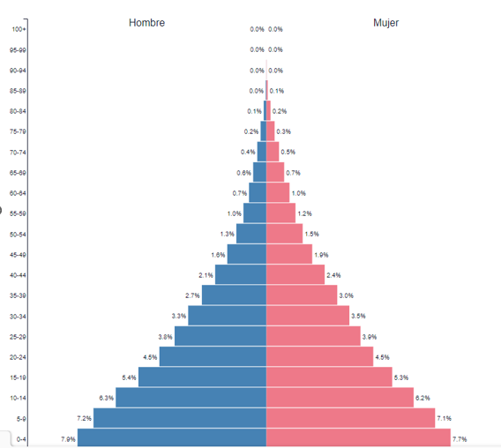
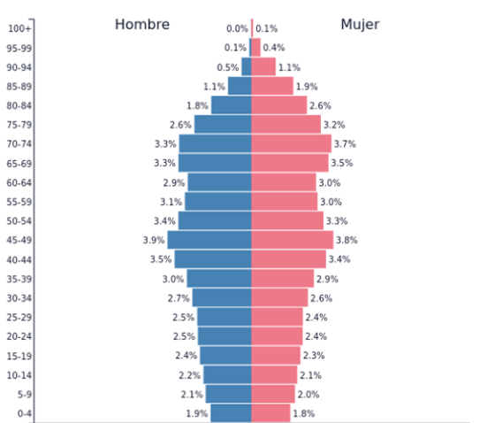

Senegal - 2019
Población: 16,000,781

